Slide 1

Notificação e Análise de Incidentes:
como melhorar a aprendizagem
Proqualis
Vera Lúcia Borrasca - Gestão de Risco
vera.lucia@hsl.org.br

Slide 2
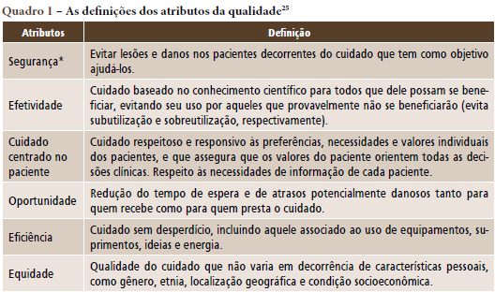
Premissas para qualidade do cuidado à saúde
IOM 2001

Slide 3
Princípios da Qualidade
Qualidade e Segurança como valor central da Instituição
Liderança que encoraje o relato de problemas
^{Transparência}
^{Foco no Sistema/Processos}
^{Busca pela Melhoria Continua}
Ações para reduzir frequências e consequências
Colaboração e integração entre equipes
^{Comunicação Efetiva}
^{Aprendizado com o erro}
Adaptado de Pronovost - 2012

Slide 4
O que é Ambiente Seguro?
Paciente
Doença
Tratamento
Procedimentos invasivos
Procedimentos de apoio
Área física
Pessoas
Equipamentos
Insumos
Infraestrutura
Entregas
Incertezas?
Incertezas?

Slide 5
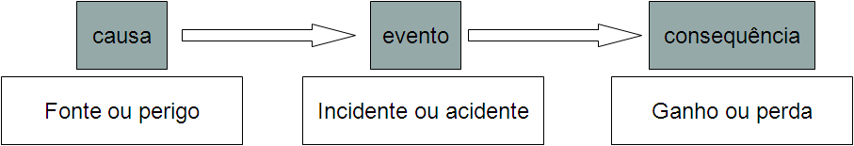
Conceito: qual o foco!
Prevenção
Promoção
Proteção
Prevenção de dano
O que pode acontecer? (evento e consequência)
Quando e onde? (áreas de impacto)
Como e por quê? (fontes de risco e causas do evento)
ISO 31000

Slide 6
Teoria do Erro – Queijo suíço
As Defesas
Procedimentos padronizados /diretrizes clínicas
Barreiras e monitoramentos
Estrutura física
Educação/conhecimento
Cultura organizacional
As Falhas
Desconhecimento do risco
Falta de padronização /diretrizes clínicas
Conhecimento insuficiente/inadequado
Ausência de liderança definida
Falha estrutura
Falta de integração entre equipe
Evento Adverso
Adaptado de James Reason, 2000

Slide 7
Editorial - The Lancet, março, 2016
Patient safety is not a luxury
“To err is human. Errors in medicine can and will happen. Structuring health systems and environments to minimise the incidence and impact of human errors is essential and achievable. Improvements in patient safety can only be instituted when the culture of reporting evolves from one of blame to understanding and learning from mistakes. Above all, the patient must be placed at the centre of the conversation. Globally, patient safety needs to be integrated into the foundation of quality care—safety is not a special programme.”
Patient Safety Global Action Summit 2016
March 8-10, 2016 - London

Slide 8
Assistência à Saúde – tendências
Ameaças emergentes
Aumento da complexidade dos casos
Resistência microbiana
Recursos restritos
Aumento complexidade do cuidado
Fontana G, Darzi A. Patient Safety 2030. London, UK: NIHR, 2016.

Slide 9

Aumento na complexidade dos casos
Fontana G, Darzi A. Patient Safety 2030. London, UK: NIHR, 2016.

Slide 10

Abordagem Integrada
Abordagem sistêmica
Engenharia de sistemas
Transformação sistêmica
Baseada em cultura
Melhorias sustentadas
Cultura justa
Soluções Inclusivas
Paciente
Equipe
Evidência científica
Conhecimento em evolução
Construir evidências
Fontana G, Darzi A. Patient Safety 2030. London, UK: NIHR, 2016.

Slide 11
Estratégia para próximos 15 anos
Regulação e Governança
Oportunidade
Coerência
Liderança
Organizacional (board)
Pacientes e cuidadores
Educação e Treinamento
Formação
(conhecimento interpessoal)
Transformação da prática
(hierarquias, cultura da culpa, medo)
Foco
Transparência
Responsabilidade
Agilidade
Informação
Mensuração
(Reativo e Ativo)
Análise
Compreensão
Novo conhecimento
Saúde digital
Soluções potenciais
Eficácia monitorada
Modelos comportamentais
Intenção
Prática real
Políticas e Sistemas de saúde
Clínica
Fontana G, Darzi A. Patient Safety 2030. London, UK: NIHR, 2016.

Slide 12
Sistema de notificação de incidentes premissas
Recursos adequados e vontade organizacional
Definições claras, desenvolvimento colaborativo e plataformas centradas no usuário
Captura de dados de alta qualidade a partir de perguntas diretas e sensatas e de taxonomias
Geração de informações para melhoria através de feedback e acesso fácil aos dados
Fontana G, Darzi A. Patient Safety 2030. London, UK: NIHR, 2016.

Slide 13
Porque eu não notifico incidentes
Fontana G, Darzi A. Patient Safety 2030. London, UK: NIHR, 2016.

Slide 14
Porque eu notifico incidentes
Fontana G, Darzi A. Patient Safety 2030. London, UK: NIHR, 2016.

Slide 15
Qualidade da informação e análise
uso da experiência com sistema de “reports”
Propósito do sistema de “reports” de incidentes
Feedback efetivo para aprendizagem
Fontana G, Darzi A. Patient Safety 2030. London, UK: NIHR, 2016.

Slide 16


Slide 17
Organização de Alta Confiabilidade
O que é isso?
Organizações distinguidas pela persistente performance livre de erro apesar de operar em contextos altamente complexos, dinâmicos, interdependente e intolerante a erro
Profissionais com habilidades para gerenciar erros e situações não esperadas
Organização de Alta Confiabilidade
Como?
Força de trabalho focada no aprimoramento de confiabilidade:
Conhecimento interpessoal
Compartilhamento de expertise – melhoria nos processos de trabalho
Oportunidades para adaptações e controle das atividades pela equipe operacional
Vogus and Iacobucci, 2016

Slide 18

Organização de Alta Confiabilidade
Princípios
Preocupação com falhas
Indignação: desconforto com a possibilidade de resultado diferente do ótimo
Valorização de pequenos sinais de ameaça: relatos de “preocupações”
Resiliência: reconhecer falhas prontamente e impedir dano
Deferência ao conhecimento: reconhecer membros da equipe com conhecimento/experiência relevante independente da hierarquia
Chassin and Loeb, 2013 – The Joint Commission

Slide 19
Organização de Alta Confiabilidade
Onde estão os hospitais?
Complacência com a possibilidade de erro
Comunicação falha entre equipes e inter equipes
Tolerância aos sinais de alerta: fadiga de alarme
Intimidação
Hierarquia na solução de problemas: desvalorização da equipe multidisciplinar
Chassin and Loeb, 2013 – The Joint Commission

Slide 20
O silêncio acerca do erro entre os profissionais de saúde
Pilotos de Aviação X Médicos e Enfermeiros
% Respostas Positivas | Pilotos | Médicos e Enfermeiros
O cansaço tem impacto negativo no seu desempenho? | 74% | 30%
Você desconsidera avisos de profissionais mais novos? | 3% | 45%
Você acha que você erra? | 100% | 30%
É fácil discutir e analisar seus erros? | 100% | 56%
A análise dos erros é baseado nos sistemas e processos? | 100% | 30%
Sexton JB, Thomas EJ, HelmreichRL. Error, stress and teamwork in medicine and aviation: cross sectional surveys. BMJ.2000; (320)7237

Slide 21
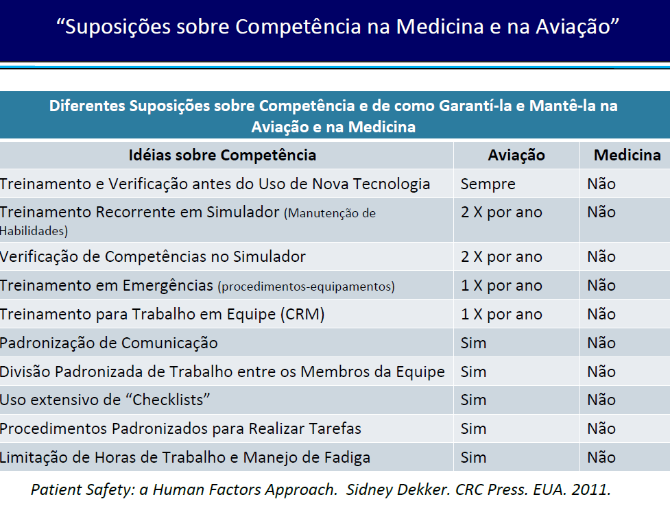

Slide 22
^{O Erro Humano}
Erro humano nunca desaparecerá das organizações
Cabe aos gestores desenhar e promover um ambiente de trabalho onde:
É possível se aprender com os erros
Evita-se, de modo coletivo, que os mesmos erros sejam cometidos novamente no futuro.

Slide 23
Avaliação de Resiliência em Instituições de Saúde
A segurança do paciente é reconhecida como sendo responsabilidade de todos;
A alta gestão antecipa a possibilidade de erros e capacita a equipe para detecção e tratamento;
Altos gestores (clínicos e não-clínicos) são verdadeiramente comprometidos com as metas de segurança do paciente e proporcionam os recursos necessários para servir a esse fim;
As questões relacionadas à segurança são consideradas regularmente em reuniões de alta direção e não apenas depois de algum evento adverso grave;
Os eventos do passado são cuidadosamente revistos em reuniões da alta direção e as lições aprendidas são implementados sistemicamente;
Checklist for Assessing Institutional Resilience. Institute for Healthcare Improvement.
Disponível em: http://www.ihi.org/resources/Pages/Tools/ChecklistForAssessingInstitutionalResilience.aspx

Slide 24
Avaliação de Resiliência em Instituições de Saúde
Depois de algum evento, o objetivo principal da diretoria é o de identificar as barreiras que falharam e melhorá-las, em vez de tentar culpar indivíduos específicos;
A direção adota estratégia pró-ativa: identifica e trata situações que causam erros recorrentes; faz “brainstorms” para novos cenários de erro; realiza controles periódicos de processos suscetíveis a erros
A direção reconhece que resolver fatores organizacionais que provocam erros (falta de pessoal, equipamento inadequado, a inexperiência, a formação irregular, interfaces homem-máquina ruins) é mais fácil do que tentar corrigir aspectos psicológicos, como distração, desatenção e esquecimento;
Entende-se que a gestão eficaz depende essencialmente da coleta, análise e disseminação de informações relevantes;
Checklist for Assessing Institutional Resilience. Institute for Healthcare Improvement.
Disponível em: http://www.ihi.org/resources/Pages/Tools/ChecklistForAssessingInstitutionalResilience.aspx

Slide 25
Avaliação de Resiliência em Instituições de Saúde
A alta gestão reconhece a necessidade de combinar dados de desfechos reativos (eventos) com um processo de informação pró-ativa. Isto implica muito mais do que as auditorias ocasionais. Inclui a mensuração regular de parâmetros institucionais (a programação de escalas de serviço, procedimentos e protocolos, treinamento, disponibilidade de equipamentos) identificando pontos de fragilidade com necessidade de atenção e correção;
Profissionais de diferentes áreas e hierarquias participam regularmente de reuniões relacionadas com a segurança do paciente;
Atribuir uma função relacionada à segurança (como gerenciar riscos ou qualidade) é visto como compromisso prioritário e estratégico;
Entende-se que as metas comerciais, financeiras e problemas de segurança dos pacientes podem estar em conflito e que existem mecanismos para identificar e resolver esses conflitos de forma eficaz e transparente;
Checklist for Assessing Institutional Resilience. Institute for Healthcare Improvement.
Disponível em: http://www.ihi.org/resources/Pages/Tools/ChecklistForAssessingInstitutionalResilience.aspx

Slide 26
Avaliação de Resiliência em Instituições de Saúde
Existem políticas para incentivar os profissionais a identificar e relatar situações que possam comprometer o resultado
A instituição reconhece a dependência crítica de um processo de gestão da segurança baseado na confiança dos trabalhadores, particularmente no que diz respeito a sistemas de relato de incidentes;
Há uma política consistente de comunicação e resposta a incidentes em todos os níveis profissionais;
Políticas de disciplina são baseadas na distinção entre o comportamento aceitável e o inaceitável;
Checklist for Assessing Institutional Resilience. Institute for Healthcare Improvement.
Disponível em: http://www.ihi.org/resources/Pages/Tools/ChecklistForAssessingInstitutionalResilience.aspx

Slide 27
Avaliação de Resiliência em Instituições de Saúde
Gestores da área assistencial (médico, enfermagem, fisioterapia, etc) capacitam sua equipe em técnicas e mentais necessárias para obter um desempenho seguro e eficaz (antecipação de possíveis erros e soluções adequadas (essa preparação mental, tanto a nível individual e organizacional é uma das características dos sistemas de alta confiabilidade);
A instituição dispõe de canais de feedback rápidos, úteis e compreensíveis para comunicação sistêmica das lições aprendidas;
A instituição tem vontade e recursos para reconhecer falhas, se desculpar por elas e garantir de forma transparente ações para evitar recorrência.
Checklist for Assessing Institutional Resilience. Institute for Healthcare Improvement.
Disponível em: http://www.ihi.org/resources/Pages/Tools/ChecklistForAssessingInstitutionalResilience.aspx

Slide 28
Transformando Instituições de Saúde em Organizações de Alta Confiabilidade
Meta zero para dano, sustentada pela alta liderança: tolerância zero
Incorporação de todos os princípios e práticas de cultura de segurança em todos os níveis da instituição
Adoção sistêmica de ferramentas e métodos de melhoria efetiva de processos: RPI (robust process improvement)
Chassin and Loeb, 2013 – The Joint Commission

Slide 29
Transformando Instituições de Saúde em Organizações de Alta Confiabilidade
Padronização rígida
Gerenciamento contínuo de flutuações
Entendimento do não esperado
Processos interpessoais
Sensibilidade para o não esperado
Resposta rápida
Chassin and Loeb, 2013 – The Joint Commission

Slide 30
Força de trabalho focada no aprimoramento de confiabilidade
Equipe
Vontade de desenvolver novos conhecimentos
Habilidade de trabalhar com outro – conhecimento interpessoal
Habilidade de comunicação
Vogus and Iacobucci, 2016

Slide 31
Interação respeitosa
Percepção do outro, comunicada respeitosamente
Valorização de todas as opiniões – sem depreciação da opinião do outro
Todos são confiáveis
Organização consciente
A equipe conhece e valoriza os talentos e conhecimentos do outro
Os problemas e dúvidas são discutidos para desenvolvimento de novo aprendizado e tomada de melhor conduta
A possibilidade de erro é discutida em busca da prevenção
Vogus and Iacobucci, 2016

Slide 32
Compromisso afetivo
Engajamento na unidade de trabalho
Sentimento de pertencimento
Comportamento de cidadania organizacional
Os membros da equipe fazem mais do que o esperado
Os membros da equipe se ajudam mutuamente em busca de maior produtividade
Os membros da equipe se ajudam em situações de problemas e crises
Vogus and Iacobucci, 2016

Slide 33

Qual é o foco?

Slide 34
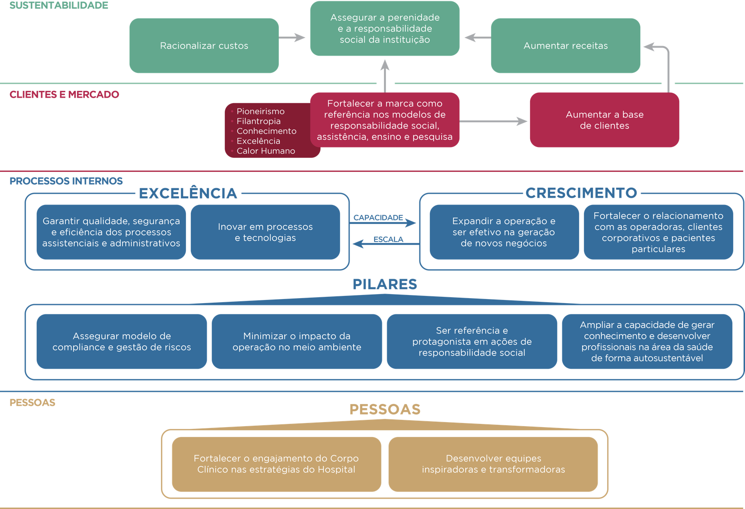
MAPA ESTRATÉGICO | 2017/2018

Slide 35
Promotores do Desenvolvimento da Cultura Institucional
Cultura Justa
Tratamento
das Falhas
Cultura do Aprendizado
Liderança Visível
Percepção dos riscos e Aprender com as falhas
Cultura Institucional
Transparência
Segurança Psicológica
Engajamento do paciente e familiares
Capacitação
Cultura da Informação e Colaboração
Cultura da Notificação
Trabalho em Equipe

Slide 36
O que estamos fazendo?
Gestão de riscos
Gestão do erro
Assistência baseada em evidência
Monitoramento de resultados e desfechos
Experiência do paciente
Forum institucional: políticas, prioridades, tomada de decisão, cultura institucional
Descentralização
JCI - 2008

Slide 37
Gerenciamento de Incidentes
Identificação
Plano de ação
Qual o impacto
investigação
Há necessidade de ação?
O que aconteceu?
Quais as causas?
“Notificação”
Interna
externa
Fatores contribuintes
Causas
Riscos
Avaliação do risco e necessidade de ação
Tratamento
trajetória
NHS - 2006

Slide 38
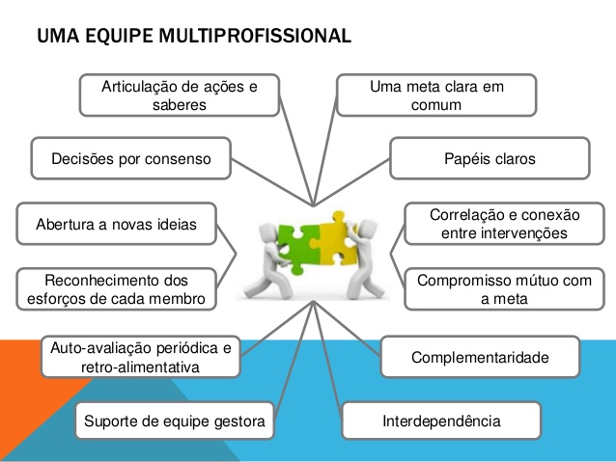

Slide 39

Percepção de Valor pelo Paciente
Componente Técnico
Qualidade e Segurança
(Diagnóstico, Tratamento)
Componente Humano
Compaixão, Empatia, Acolhimento, Comunicação,
Postura Ética e Respeito
Cuidado
Centrado no Paciente
Ativação do Paciente/Família
Atitude de Parceria
Decisão Compartilhada
Jornada do Paciente

Slide 40
Como estamos avaliando a segurança da assistência?
Medindo a frequência de dano (incidência, prevalência de EA) e desfecho
Avaliando em que medida os cuidados prestados são os apropriados
Verificando se existe mudança de práticas após “nova” aprendizagem / aquisição de conhecimentos
Analisando melhoria da cultura institucional
WHO - Patient Safety – A Word Alliance for Safe Health Care

Slide 41

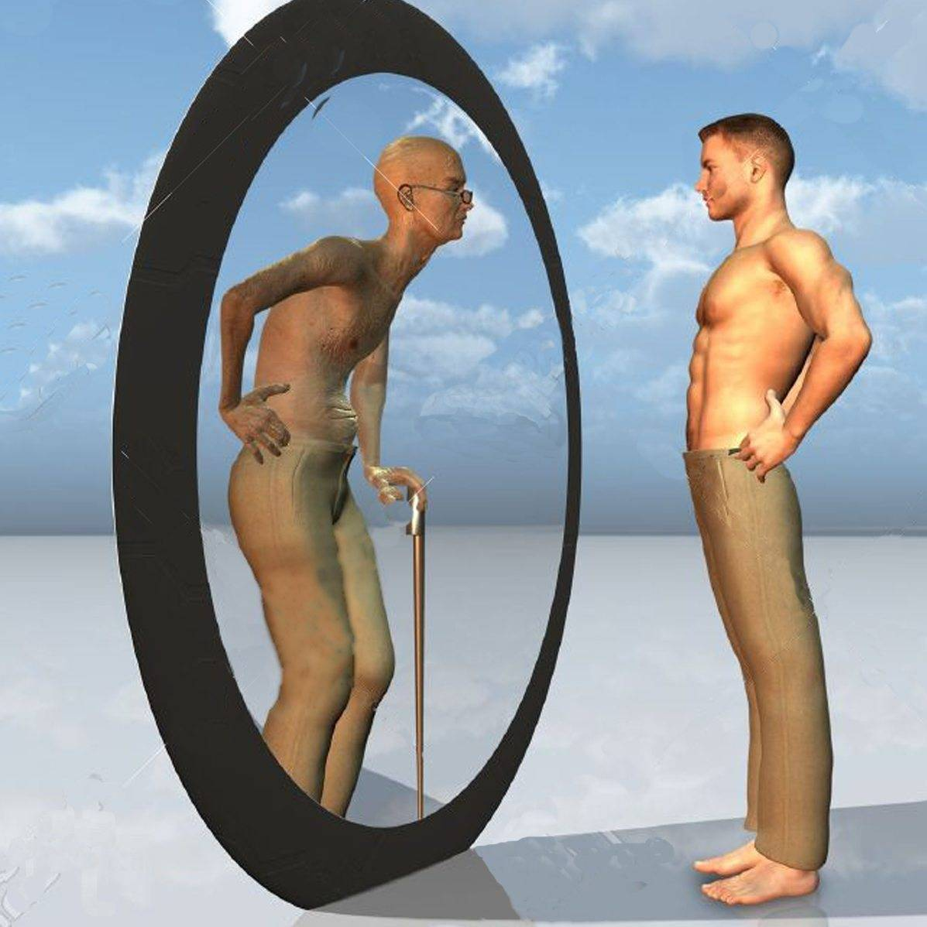
Indicadores
medindo o dia dia
Avaliar a prática!!!!!

Slide 42
Segurança do Paciente
Linha evolutiva - HSL
2007
2008
2002
2012
2013
2010
1997
Primeira ficha notificação ocorrências - Iniciativa da enfermagem
Programa de Hospitais Sentinela – ANVISA.
Acreditação JCI
Início notificação eletrônica
Incorporação da classificação por tipo e por dano
Criação da Gerência de Seg. Assistencial
Membro do Comitê Nacional de Segurança do Paciente
Foco na qualidade e segurança
Fase Reativa
Fase Proativa
Notificação
farmaco,
hemo e tecno
Investigação
e Ação Corretiva
Avaliação de Risco
FMEA
Avaliação de Risco
APR (eletrônico)
Indicadores de resultado, estrutura e processo

Slide 43
Segurança do Paciente
Linha evolutiva - HSL
2016
2017
2015
2014
Publicação de Indicadores de Segurança
Projeto Gestão de Risco
Mapas de riscos assistenciais por áreas
Painel Gestão a Vista
1ª pesquisa de cultura segurança
Portal do paciente
Monitoramento de riscos
Visão proativa
Indicadores de resultado, estrutura e processo

Slide 44
Processo de Gestão de Riscos
ISO 31000
Estabelecimento dos contextos
Identificação de riscos
Comunicação e Consulta
Análise de Riscos
Monitoramento e Análise Crítica
Processo de avaliação de riscos
Avaliação de Riscos
Tratamento de Riscos

Slide 45
Modelo teórico
Avaliação de riscos
Tratamento dos Riscos
Monitoramento dos riscos
Auditorias e monitoramentos
Eventos notificados: quase falhas e incidentes; ACR
Impacto para o paciente
Impacto para a operação
Paciente
Áreas
Grandes Processos
Indicadores
Remodelagem dos processos envolvidos
Reclassificação da prioridade de risco
Protocolos

Slide 47
Notificação de incidentes – Por que notificar?
Sem conhecer os tipos de erros e de eventos adversos que ocorrem, não é possível implementar medidas de prevenção.
Identificar falhas no sistema;
Prevenir erros e danos;
Criar uma base de dados para avaliação de riscos;
Intervir de forma educativa e preventiva em processos organizacionais, estruturais, funcionais;
Tornar o ambiente seguro;
Melhorar a qualidade da assistência prestada.
FOCO EM PROCESSOS E NÃO EM PESSOAS!

Slide 48
Gerenciamento de Incidentes - Definições
Ocorrência (Incidente)
Circunstância de Risco
Near Miss
Incidente sem dano
Incidente com dano
(Eventos adversos)
Não aconteceu o
incidente, mas um evento
com expressivo potencial
para dano ao paciente
Incidente que não
Atingiu o paciente
Incidente que atingiu
o paciente, mas não
Causou dano
Incidente que atingiu
O paciente e causou
dano

Slide 49
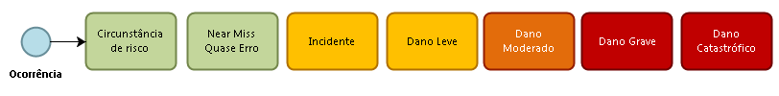
Escopo de Trabalho
ANÁLISE
Gestão de Risco
Pró ativo
Comitê
Gestão de Risco
Reativo

Slide 50
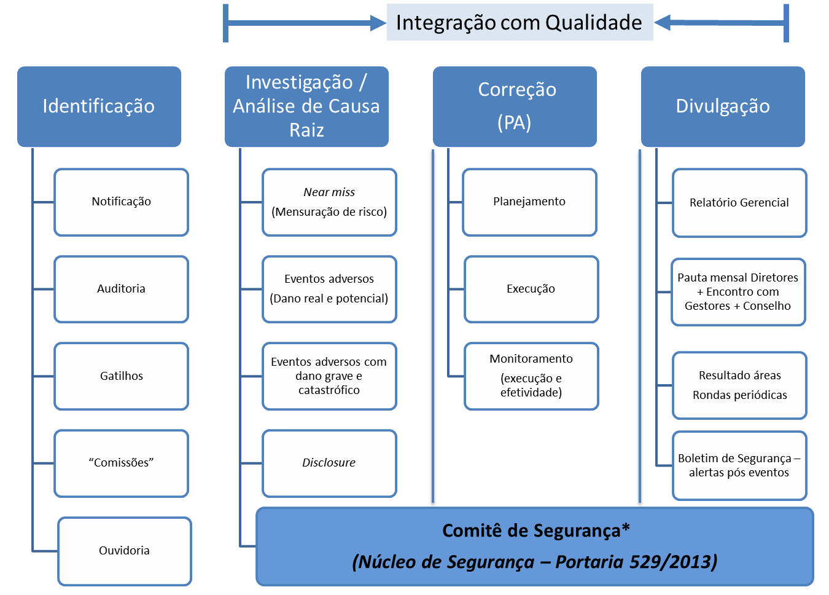
Segurança Assistencial
Gerenciamento de Incidentes

Slide 51
Processo de gerenciamento de incidentes
Investigação
Tratamento
Comunicação
Onde?
Linha do tempo
Fatores contribuintes
Causa raiz*
Imediato
Revisão de processo - recorrência
Aprendizado institucional
Benchmarking
Legal/Epidemiológico
Como?
O que?
Investigação
  *RCA (Análise de Causa Raiz): Metodologia sistematizada, retrospectiva, que identifica causas e fatores contribuintes de um evento e planeja estratégias para melhorar o processo e evitar recorrência
  Responde:
    O que aconteceu?
    Por que aconteceu?
    O que pode ser feito para evitar recorrência (e diminuir o dano)

Slide 52
Gerenciamento de Incidentes – Níveis de Equipe
Equipe de Governança
Equipe executiva (método)
Comunicação em tempo real de eventos graves/catastróficos e de maior impacto
Diretoria
Controle de resultado
Classificação
Definição do nível de investigação
Coordenação da análise
Elaboração de relatórios
Equipe local (operacional)
Analise de eventos de impacto local
Vigilância contínua
Ações iniciais pós evento: proteção de dano e de recorrência
(paciente/família e processo)
Gestão de risco e segurança assistencial

Slide 53
Gestão de Risco - Metodologia
Definição da equipe de trabalho
Definição do contexto da unidade
Análise de SWOT
Desenho do macroprocesso
Mapeamento e definição da prioridade dos riscos

Slide 54

Prevenção e Promoção

Slide 55
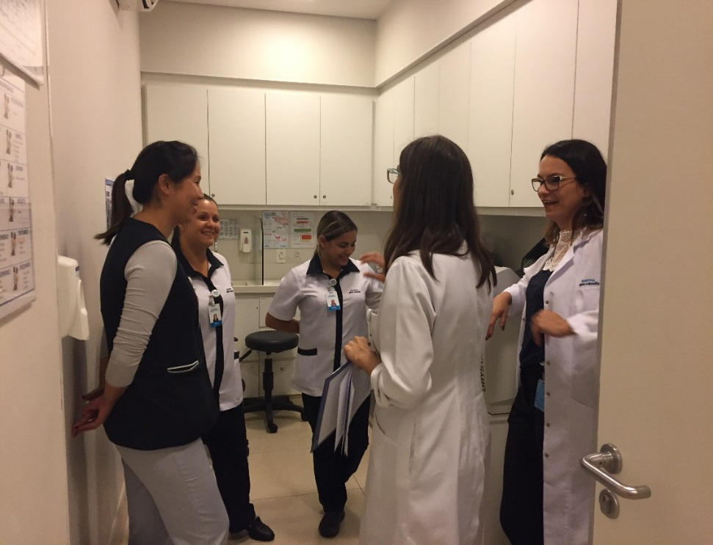
Rondas de Segurança
Visitas periódicas nas áreas assistenciais (n=92) com abordagem educativa à equipe multiprofissional, reforçando a cultura de segurança a partir da matriz de risco da unidade
Inicio em março de 2018
Ronda na unidade Jardins (Mamografia e Densitometria)

Slide 56
Rondas de Segurança
  Principais temas abordados:
  Entendimento da Matriz de Risco da unidade
  Reconhecimento dos principais riscos da unidade
  Conhecimento sobre monitoramento de riscos na unidade
  Conhecimento de como prevenir riscos em suas atividades diárias
  Conhecimento sobre notificação – resultado
  Percepção de qual o maior problema da unidade no momento
  Percepção da equipe em relação às rondas
  Percepção do paciente frente a sua segurança (se possível!)

Slide 57
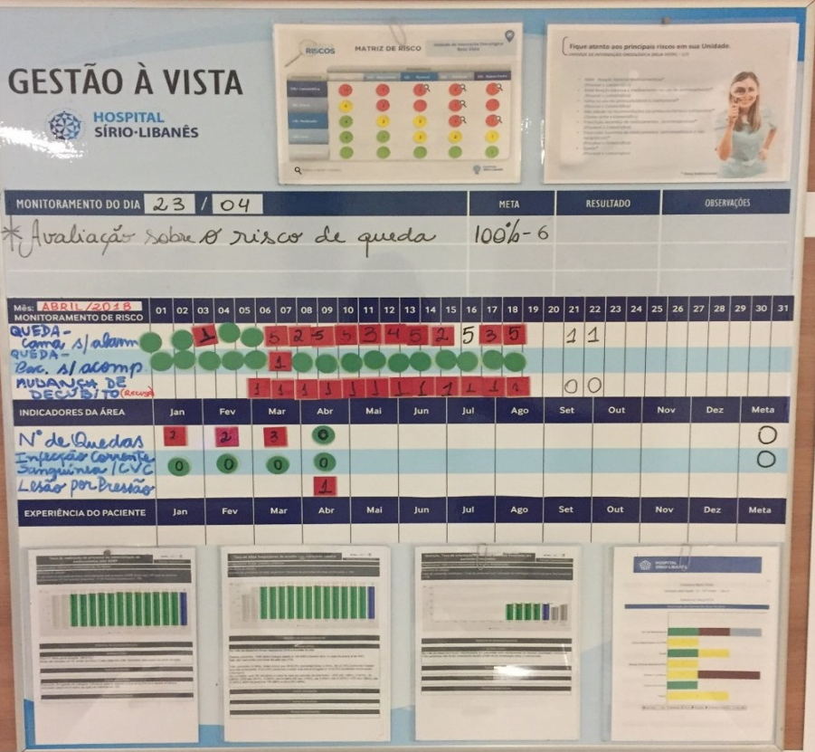
Monitoramento em Tempo Real
Monitoramento contínuo de processos que determinam riscos prevalentes na unidade e consequentemente pronta correção de não conformidades nestes processos
Piloto em uma unidade oncológica –abril/2018
Inserção do monitoramento em tempo real no quadro gestão à vista
Riscos monitorados: Queda e Lesão por pressão

Slide 59
EVENTOS ADVERSOS 2018
Janeiro a Março
 | Grave | Catastrófico
Jan/18 | 2 | 4
Fev/18 | 1 | 2
Mar/18 | 4 | 0
Total de Notificações 864 aceites
(exceto RAM e QT)

Slide 60
EVENTOS ADVERSOS 2018
Janeiro a 20 de Março
Jan/18 | Fev/18
3 Graves | 2 Graves
4 Catastróficos | 3 Catastróficos
Total de Notificações 864 aceites
(exceto RAM e QT)
* Referência - Cultura de Segurança: Para cada 600 near miss, 1 catastrófico (Pirâmide de Bird)

Slide 61
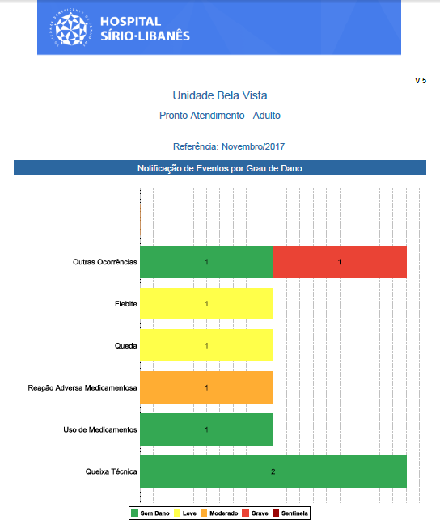
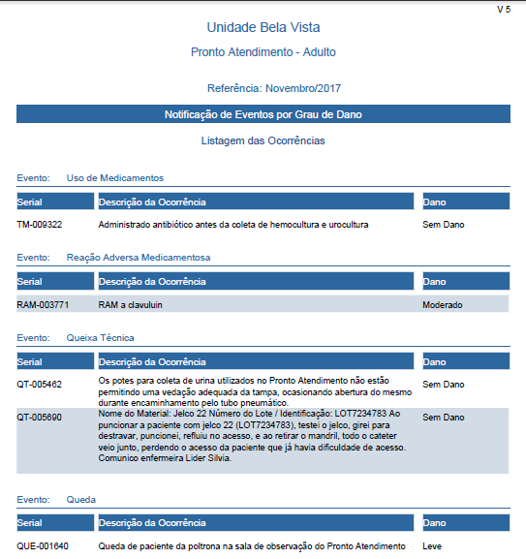
Comunicação – Gestão a Vista

Slide 62


Slide 63
Reflexão
A vida fez de mim um homem bem familiarizado com as decepções. Aos 23 anos, tentei um cargo na política e perdi. Aos 24, abri uma loja que não deu certo. Aos 32, tentei um negócio de advocacia com amigos, mas logo rompemos a sociedade.
Ainda naquele ano, tive um grande colapso nervoso e passei um bom tempo no hospital. Com 45 anos, disputei uma cadeira no Senado e não ganhei. Aos 47, concorri à nomeação pelo Partido Republicano para a eleição Geral e fui derrotado. Aos 49, tentei o Senado e fracassei novamente. Mas aos 51 anos, finalmente, fui eleito presidente dos Estados Unidos da América....
.... Por mais que você encontre dificuldades pelo caminho, não desista.
Pois saiba que o campo da derrota não está povoado de fracassos, mas de homens que tombaram antes de vencer.
Abrahan Lincon

Slide 64

Por hoje é só!!!!!
Obrigada
Vera Lúcia Borrasca
Gestão de Risco
vera.lucia@hsl.org.br

